Slide 1
Quieres ser un dentista profesional ?
UCLA Proyecto de Trabajadores para la Salud Oral en la Comunidad
Modulo 13: Carreras en Odontología
Dentista, Higienista Dental, Asistente de Dentista, y mucho más!

Slide 2
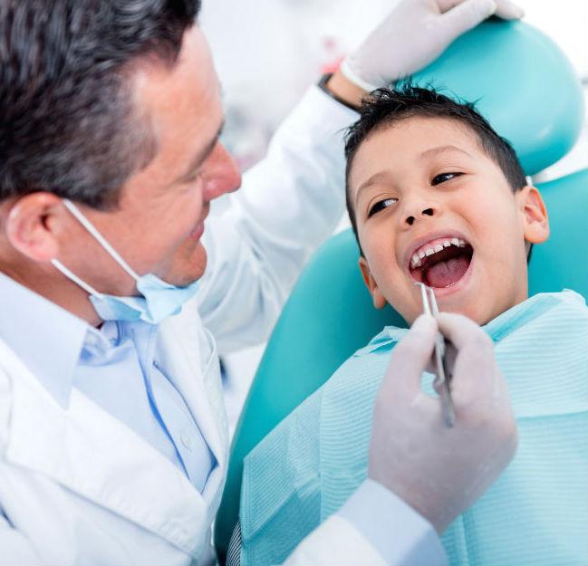
Dentistas
4 años de universidad
4 años: DDS/DMD (Dentestría General)
1 a 3 años: Especialización (opciónall)
UCLA Proyecto de Trabajadores para la Salud Oral en la Comunidad
Modulo 13: Careras en Odontología

Slide 3
Obligaciónes del dentista
Diagnosticar infecciones dentales.
Promociónar la salud oral y prevención de enfermedades.
Crear planes de tratamiento para mantener or restorar la salud oral de los pacientes.
Interpretar rayos X y diagnosticar exámenes
Asegurar la administración de la anestesia.
Monitorar el crecimiento de los dientes y la mandíbula
Llevar a cabo procedimientos de cirugía en los dientes y alrededor de ellos
UCLA Proyecto de Trabajadores para la Salud Oral en la Comunidad
Modulo 13: Careras en Odontología
Notes:
Performing surgical procedures on the teeth, bone and soft tissues of the oral cavity.

Slide 4
Pasos para ser un Dentista
1: Registrarse
2: Tomar el exámen DAT
3: Obtener título en odontología
4: Obtener liciencia
5: Considerar una especialización o empezar a practicar desde allí
UCLA Proyecto de Trabajadores para la Salud Oral en la Comunidad
Modulo 13: Careras en Odontología
Notes:
Step 1: Enroll in a Bachelor's Degree Program. Dental schools generally require applicants to hold bachelor's degrees before gaining admission. ...
Step 2: Take the Dental Admission Test. ...
Step 3: Earn a Dental Degree...
Step 4: Obtain Licensure. ...
Step 5: Consider a Specialization or start Practicing...

Slide 5
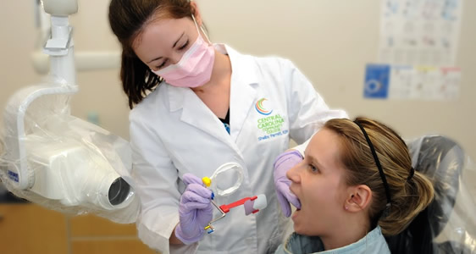
Asistente de Dentista
UCLA Proyecto de Trabajadores para la Salud Oral en la Comunidad
Modulo 13: Careras en Odontología

Slide 6
Opciónes que tiene al ser un asistente dental
Asistente de Dentista
Programa de 9 a 12 meses
Recibirá conocimientos y experiencia alado de un dentista
Asistente de Dentista Registrado
Licensiado/a con el estado de California
Paga más que un asistente de denista
Asistente de Dentista Registrada con Funciónes Variadas (RDAEF)
Requiere educación adiciónal aparte de la de Asistente de Dentista Registrado
Deberá completar exámen al final del programa
Paga mas que en Asistente de Dentista Registrado
UCLA Proyecto de Trabajadores para la Salud Oral en la Comunidad
Modulo 13: Careras en Odontología
Notes:
Requires additional education after completing an RDA program
Registered Dental Assistant w/ Extended Functions (RDAEF)
Options you have for being a dental assistant

Slide 7
Tareas de un Asistente Dental Registrado
Asistentes dentales registrados trabajan junto al dentista para dar cuidados al paciente
Tareas incluyen
Preparar cuartos de operaciónes y esterilizar instrumentos
Preparar a los pacientes para sus tratamientos
Dar insstrumentos al dentista
Educar pacientes sobre cuidado oral apropiado
Otras tareas incluyen
Tomar y procesar rayos X
UCLA Proyecto de Trabajadores para la Salud Oral en la Comunidad
Modulo 13: Careras en Odontología
Notes:
Making teeth casts, temporary crowns, and other lab work as needed.
Registered dental assistants work alongside dentists to provide dental care for patients.
Some patient-care tasks include
Setting up operatory rooms and sterilizing instruments

Slide 8
Como convertirse en Asistente de Dentista Registrado
Registrese en un programa
Programas de 12 meses (RDA)
www.dbc.ca.gov tiene una lista de orgramas aprobados
Completar cursos en pulidos coronales y selladores.
Puede hacer màs funciónes variadas
Tomar exámen para obtener licencia para practicar
Exámen práctico y escrito
UCLA Proyecto de Trabajadores para la Salud Oral en la Comunidad
Module 13: Careers in Dentistry
Notes:
Make more simple! ←(I did in spanish, Vivi)
How to become an RDA

Slide 9
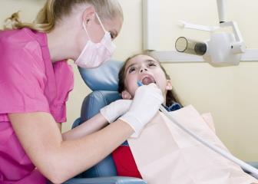
Higienista Dental Registrados
UCLA Proyecto de Trabajadores para la Salud Oral en la Comunidad
Module 13: Careers in Dentistry

Slide 10
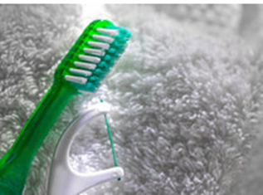
Qué es un higienista dental ?
Un profesional licenciado que educa a pacientes sobre maneras de mejorar y manterer buena salud oral. Junto al dentista, higienistas dentales examinan a los pacientes buscando señas de enfermedades orales y dan cuidados preventivos.
Para más información visite http://www.adha.org/
UCLA Proyecto de Trabajadores para la Salud Oral en la Comunidad
Module 13: Careers in Dentistry
Notes:
A licensed professional who educates patients on ways to improve and maintain good oral health. Alongside a dentist, dental hygienists examine patients for signs of oral diseases and provided preventative care.

Slide 11
Responsabilidades
Remover tártaro, manchas y placa de los dientes (usando anestesia y oxido nitroso)
Aplicar selladores y fluor para proteger los dientes
Tomar rayos x
Ayudar al dentista y hacer algunas tareas del asistente de dentista
Reportar cualquier cosa pertenente al paciente y su salud oral al dentista
Documentar el cuidado del paciente y planes de tratamiento
Educate patients about oral hygiene techniques, such as how to brush and floss correctly
Muchos instrumentos se ocupan en esta posición
UCLA Proyecto de Trabajadores para la Salud Oral en la Comunidad
Module 13: Careers in Dentistry
Notes:
Remove tartar, stains, and plaque from teeth (with nitrous oxide sedation and local anesthesia)
Apply sealants and fluorides to help protect teeth
Take and develop dental x rays
Assist dentist as needed and perform DA duties as well
Assess patient's oral health and report findings to dentists
Document patient care and treatment plans
Educate patients about oral hygiene techniques, such as how to brush and floss correctly
Dental hygienists use many types of tools to do their job.

Slide 12
Higienista Dental Certificado
Típicamente requieren una licenciatura o un diploma asociado (approx. 3 a 4 años para completar)
Los programas de higiene dental regularmente se encutran en escuelas privadas, universidades y colegios comunitarios.
Tambien se puede lograr una maestría. RDH-EF, RDH-AP (Cada estado requiere diferentes licencias)
Un examen práctico y escrito es necesario para graduarse del programa
Continuando requisitos académicos
UCLA Proyecto de Trabajadores para la Salud Oral en la Comunidad
Module 13: Careers in Dentistry
Notes:
Dental hygienists typically require an associate’s degree or Bachelor's in dental hygiene (approx. 3-4 years to complete), pre-requisites required
Dental hygiene programs are typically found in community colleges, private schools, and 4-Yr Universities.
Can receive Master’s Degree in Dental Hygiene as well, RDH-EF, RDH-AP State-specific licensure is required
Given upon graduation from program and completion of a written and practical exam
Continuing education requirements
higienista dental certificado
Can receive Master’s Degree in Dental Hygiene as well, RDH-EF, RDH-AP State-specific licensure is required
Given upon graduation from program and completion of a written and practical exam

Slide 13
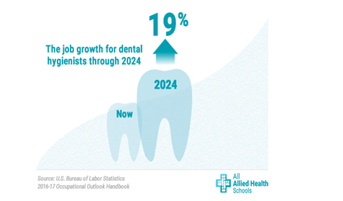
Como se ve el trabajo
Por lo regular, la mayoría de los higienistas dentales trabajan en las oficinas. Solo un poco de esta cantidad trabajan en escuelas, clinicas, o en lugares de enseñanzas.
Dentistas típicamente contratan higienistas dentales para trabajar menos de 40 horas a la semana.
El nivel de estres es normal; la posición es muy flexible y da tiempo para tener otro trabajo y mantener una vida balanceada.
UCLA Proyecto de Trabajadores para la Salud Oral en la Comunidad
Module 13: Careers in Dentistry
Notes:
Almost all dental hygienists work in dentists’ offices. A small number of hygienists work in other places such as schools, outpatient clinics or in educational settings .
Dentists often hire hygienists to work part time for only a few days a week.
Stress level is average; occupation flexibility is high allowing hygienists to have an alternative working schedule and work life balance

Slide 14
Trabajos administrativos
Recepciónista de oficina dental
Supervisor de oficina dental
Cordinador del cuidado de paciente/plan de tratamiento
Asistente/cordinador de estudios
Asistente administrativos
Educador de Salud Oral
Muchas de estas posiciónes requieren educación universitaria o una diploma de la preparatoria..
Puede encontrar estas posiciónes en oficinas dentales y sitios de oportunidades de trabajo
UCLA Proyecto de Trabajadores para la Salud Oral en la Comunidad
Module 13: Careers in Dentistry
Notes:
Most of these positions require a general education degree (B.S. or B.A.) or a high school diploma.
You can find job openings at dental offices and university job listing sites.

Slide 15
Otros recursos !
Sitios que pueden ayudar :
Mydentaljobs.com
UCLA Health System Careers
UCLA School of Dentistry Careers
UCLA Proyecto de Trabajadores para la Salud Oral en la Comunidad
Module 13: Careers in Dentistry

Slide 16
Gracias!
UCLA Proyecto de Trabajadores para la Salud Oral en la Comunidad
Modulo 13: Careras en Odontología

Slide 17
Educación para padres
UCLA Proyecto de Trabajadores para la Salud Oral en la Comunidad
Modulo 12: Convertirese en el Entrenador

Slide 18
Conocimientos para padres
Sabemos que las caries son un gran problema en los niños en nuestra comunidad.
Actualmente , más del 25% de niños de cuatro años en U.S tienen caries. ☹
Estudios han reportado que la educación de los padres y los ingresos familiares tienen un impacto directo en la salud bucal infantil.
Nuestras habilidades y actitudes sobre la higiene oral pueden influir en los hábitos de higiene bucal de nuestros niños y sobre la posibildad de formar caries !!
Como padres tenemos una gran influencia en la salud bucal de nuestros nños !
UCLA Proyecto de Trabajadores para la Salud Oral en la Comunidad
Modulo 12: Convertirese en el Entrenador

Slide 19
Conocimientos para padres
Crear un buen medio ambiente para tener un estilo de vida saludable.
Ayudar a crear hábitos saludables en los niños.
Es crucial que como padres conozcan la importancia de los dientes primarios y como mantenerlos saludables.
UCLA Proyecto de Trabajadores para la Salud Oral en la Comunidad
Modulo 12: Convertirese en el Entrenador

Slide 20
El rol de los padres: Qué Pueden Hacer los Trabajadores de Salud Comunitarios ?
Comenzar temprano! No demorarse!
Recuerde : es importante para los niños familiarizarse con el dentista a edades tempranas, al año o cuando erupciona el primer diente.
usted
UCLA Proyecto de Trabajadores para la Salud Oral en la Comunidad
Modulo 12: Convertirese en el Entrenador
Padres y dentistas juntos juegan un rol importante en la promoción de la salud bucal.
Debemos pensar en los doctores y dentistas como un equipo que les ayudarán a mantener la salud de sus bebé!

Slide 21
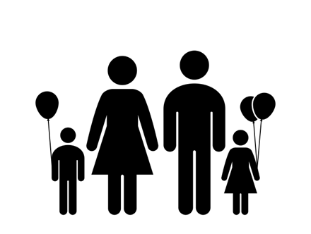
Rol de los padres
Los padres deberían elegir un dentista en quien cofíen.
El hogar dental es un medio para que el cuidado dental proporcionado a bebés, niños y adolescentes sea realizado de una manera accesible, continua, integral, centrada en la familia, coordinada, compasiva y culturalmente efectiva.
Generalmente, la primera visita se realiza el éxamen dental y limpieza.
Siga las recomendaciones de su dentista y las citas para los controles y así evitar futuros problemas dentales.
Es importante ver al dentista cada 6 meses.
UCLA Proyecto de Trabajadores para la Salud Oral en la Comunidad
Modulo 12: Convertirese en el Entrenador

Slide 22
Consejos
El tener que ir al dentista puede ser una situación de miedo o poco placentera para algunos padres, especialmente para aquellos que han tenido una mala experiencia.
Los padres pueden transmitir inconscientemente a sus hijos el miedo o la ansiedad.
Algunos consejos para padres ansiosos:
Decirles a sus niños que el dentista es un “amigo¨y no alguien al que hay que tenerle miedo.
Estén tranquilos durante la visita. Asegurarse de no demostrar signos de temor o tensíon, como apretar los dientes o las manos.
Dar a sus niños respuestas claras y verdaderas.
Evitar hablar con otros sobre experiencias dolorosas en el dentista cuando este frente a us hijos.
Nunca usar al dentista como un castigo , “ si comes demasiados caramelos, el dentista te sacará tus dientes”
Los padres deberían de buscar dentistas especialistas en niños. (Odontopediatras)
UCLA Proyecto de Trabajadores para la Salud Oral en la Comunidad
Modulo 12: Convertirese en el Entrenador

Slide 23
Entrevista motivacional
UCLA Proyecto de Trabajadores para la Salud Oral en la Comunidad
Modulo 12: Convertirese en el Entrenador

Slide 24
Para qué es utilizada la entrevista motivacional?
Ayudar a cambiar a un buen comportamiento sin que sea demasiado agresivo.
Doctores/Dentistas la utilizan para ayudar a sus pacientes a entender información nueva y para adportar nuevos hábitos
Usted podrá usarla para enseñar a tener hábitos saludables a otros padres en los talleres.
UCLA Proyecto de Trabajadores para la Salud Oral en la Comunidad
Modulo 12: Convertirese en el Entrenador

Slide 25
Los Cuatros principios generales de la entrevista motivacional
Empatía
Desarrolar discrepancia
Apoyar la autoeficacia
Roll with resistance
UCLA Proyecto de Trabajadores para la Salud Oral en la Comunidad
Modulo 12: Convertirese en el Entrenador

Slide 26
Utilizar OARS como ayuda en la entrevista motivacional
OARS
UCLA Proyecto de Trabajadores para la Salud Oral en la Comunidad
Modulo 12: Convertirese en el Entrenador
Open-ended Questions - preguntas abiertas
Afirmaciones
Reflective listening- escuchas reflexivas
Summaries- resumenes

Slide 27
O = preguntas abiertas
Realizar preguntas que requieran como respuetas más que un “SI” o un “NO”. Las preguntas abiertas promueven a conversaciones y a obtener más información.
Preguntar a los padres:
“Cómo cepilló los dientes de Elise anoche?”
En vez de :
“Cepilló los dientes de Elise anoche?”
UCLA Proyecto de Trabajadores para la Salud Oral en la Comunidad
Modulo 12: Convertirese en el Entrenador

Slide 28
A = Afirmaciones.
Para cambiar,las personas necesitan primero creer que ellas pueden hacerlo. Utilizar afirmaciones para ayudar a los padres a creer en ellos mismos.
“que buena idea leerle un libro a Janie acerca de ir al dentista antes de su primera visita!”
UCLA Proyecto de Trabajadores para la Salud Oral en la Comunidad
Modulo 12: Convertirese en el Entrenador

Slide 29
R = Reflecciones
Saying back to the parent what you heard her say, how she feels, .Hacer sentir a los padres que los estamos escuchado y comprendiendo.
Una buena reflexión es:
“Entonces, es dificil para usted encontar un momento para cepillar los dientes a Elise.”
La R es también por …… Rolling with Resistance,refocalizando la conversación en lo que es importante.
UCLA Proyecto de Trabajadores para la Salud Oral en la Comunidad
Modulo 12: Convertirese en el Entrenador

Slide 30
S = Resumen
Decirle al padre lo que han conversado y confirmar la accion que el padre se ha comprometido a realizar.
Un buen resumen es:
“Entonces, usted tratará de encontar un momento mañana para llamar al dentista y planear una cita para Elise.
UCLA Proyecto de Trabajadores para la Salud Oral en la Comunidad
Modulo 12: Convertirese en el Entrenador

Slide 31
UCLA Proyecto de Trabajadores para la Salud Oral en la Comunidad
Modulo 12: Convertirese en el Entrenador

